Slide 1
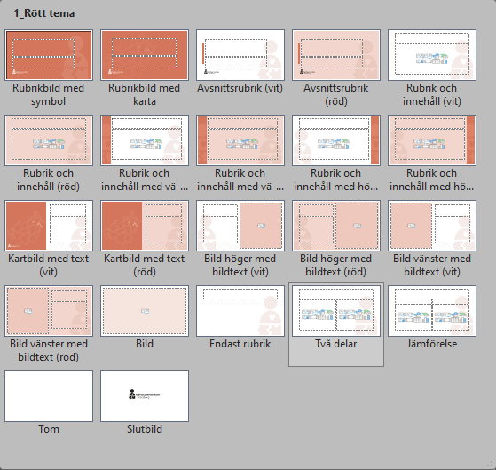
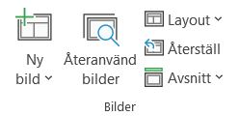
Instruktionssida
Den röda färgen anger att detta är ett lokalt dokument i vårdsamverkan som inte gäller för hela Skaraborg. Skriv in kommunens namn istället för ”XXXX” före Kommun på första sidan.
Mallen hjälper dig att göra rätt. Den är säkrad ur tillgänglighetsperspektiv och följer Vårdsamverkan Skaraborgs grafiska profil, men det är alltid du som skapar en presentation som ansvarar för både form och innehåll.
Ändra inte typsnitt och använd bara de godkända färgerna.
Layout kallas de olika designer på sidor som du kan hitta i din mall. Du hittar dem under knappen Layout och Ny bild i menyn.
När du vill byta design på en layout
Visar samtliga layoutsidor

Slide 2
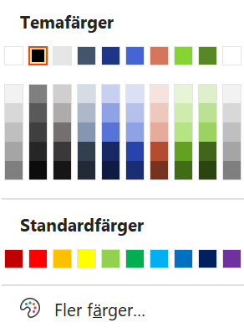
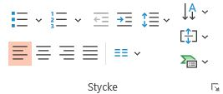
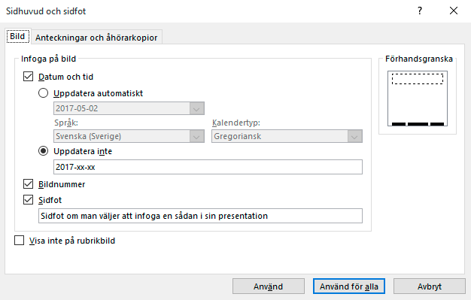
Instruktionssida
Använd rätt färger
Använd nyanser vid behov
När du vill gå upp eller ned en nivå i en punktlista använder du Öka/Minska indrag.
Färgerna i översta rader är huvudfärgerna du kan utgå från
Undvik att skapa nya punktlistor i menyn.
Välj istället en layout som har en punktlista.
Använd inte Standardfärger.
Redigera sidfot
Under fliken Infoga hittar du Sidhuvud. När du klickar här öppnas en dialogruta med olika val du kan göra för att redigera sidhuvud. Vill du att dina ändringar ska gälla för alla layouter väljer du Använd för alla. Vill du bara ändra på sidan du står på väljer du Använd.
Om du inte vill använda sidfot låter du fältet vara som det är.

Slide 3
Partssamverkansgrupp
XXXX Kommun

